Slide 1
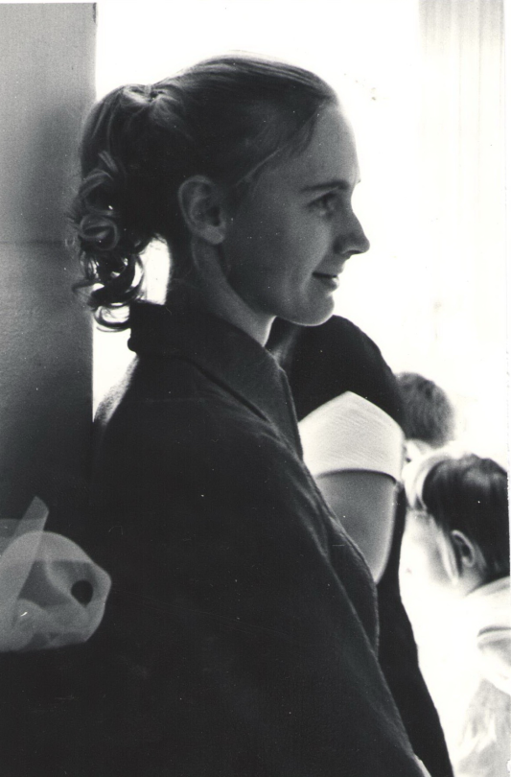
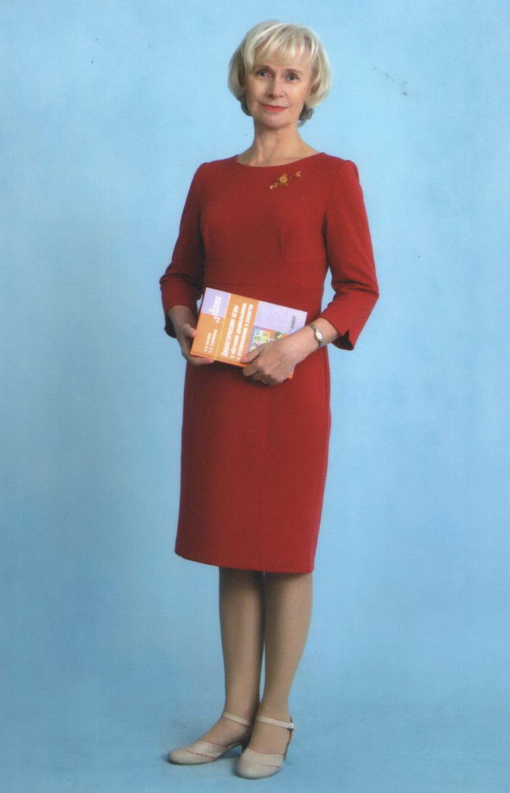
Китаева Татьяна Борисовна, учитель – дефектолог МАДОУ «Детский сад № 103», высшая квалификационная категория, Почётный работник общего образования Российской федерации 45 лет тому назад, окончив педагогический институт, начала свою педагогическую деятельность в детском саду. Тогда я сказала себе: «Танечка, ничего не бойся, ты молодая, трудолюбивая и ответственная. У тебя всё получится, ты станешь хорошим педагогом!» Шли годы…
Много лет учу детишек,
Непосед и шалунишек,
Говорить, считать, играть,
Наблюдать и размышлять.
Языком, понятным детям,
Объясняю всё на свете:
Почему идут дожди
И откуда стол «пришёл»,
Что Российская столица
Называется Москва,
Что любить, творить,
трудиться –
В жизни главные слова.
Так заботливо и нежно
Я ращу своих детей.
И уверенно, спокойно
Дети входят в мир большой.

Slide 2
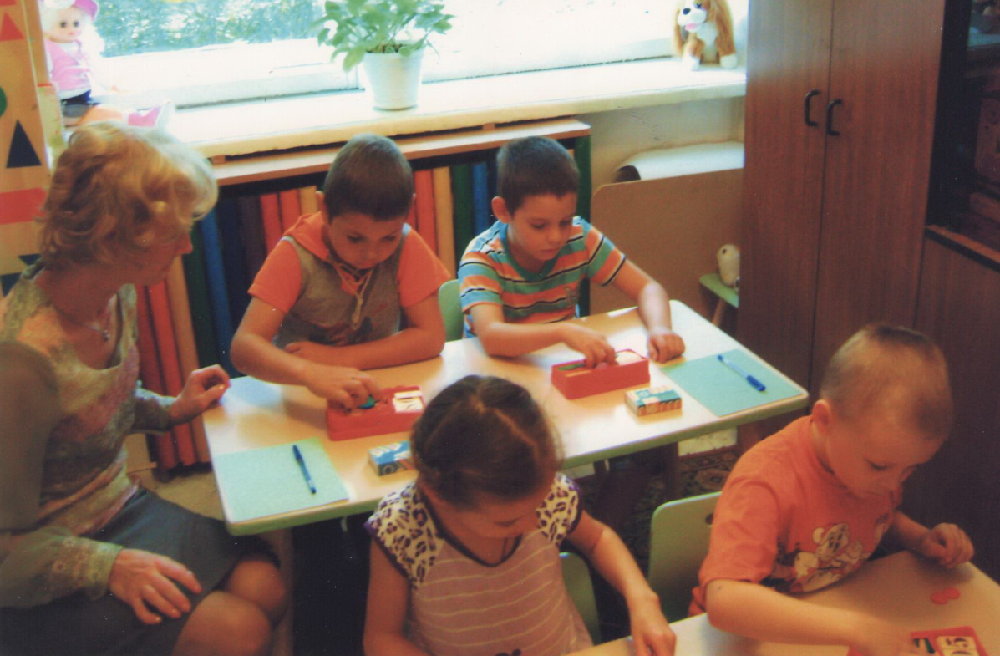
За годы работы в детском саду жадно впитываю всё новое и передовое, активно внедряю эффективные формы и методы работы с детьми, в том числе с ограниченными возможностями здоровья.
Высокий интеллектуальный уровень, постоянное стремление к самосовершенствованию, склонность к рефлексии, высокая работоспособность, социальная мобильность и интуиция, креативность – вот те качества, которые помогли мне стать профессионалом и добиться хороших результатов в профессиональной деятельности. Сейчас я – педагог высшей квалификационной категории, Почётный работник общего образования Российской Федерации.

Slide 3
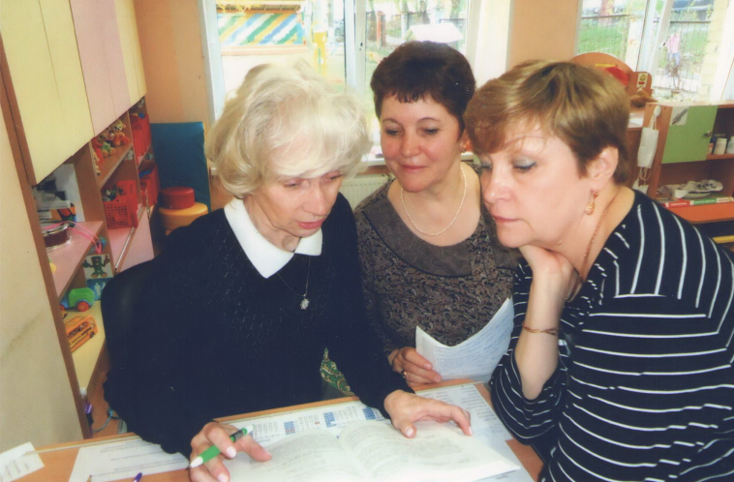
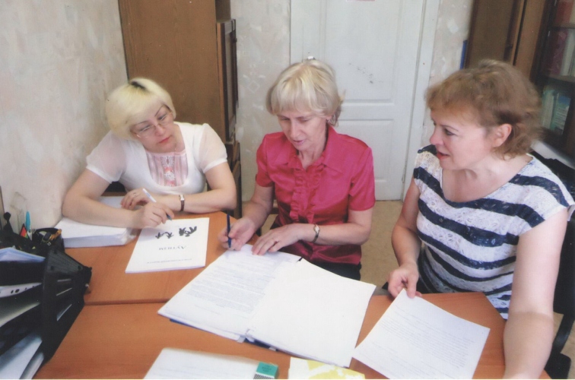
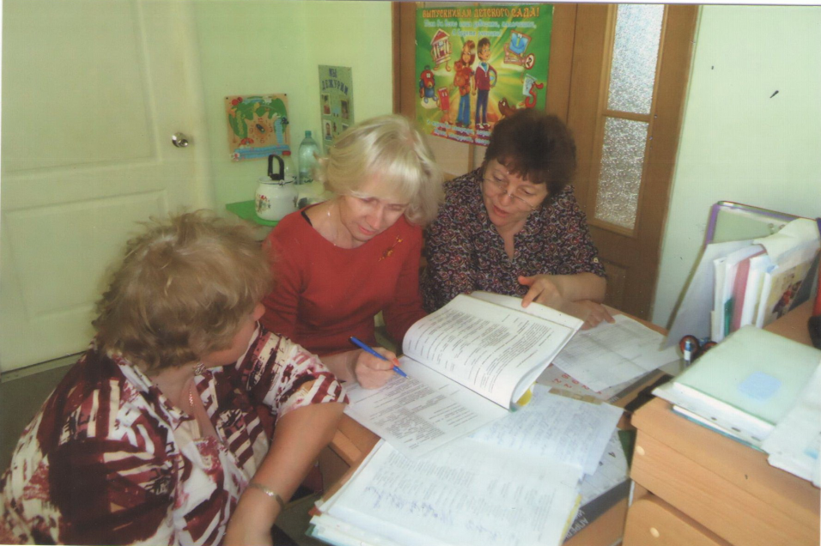
Коммуникабельность, открытость к диалогу, уважение своего и чужого мнения помогают мне, совместно с коллегами, успешно решать сложные педагогические проблемы.

Slide 4
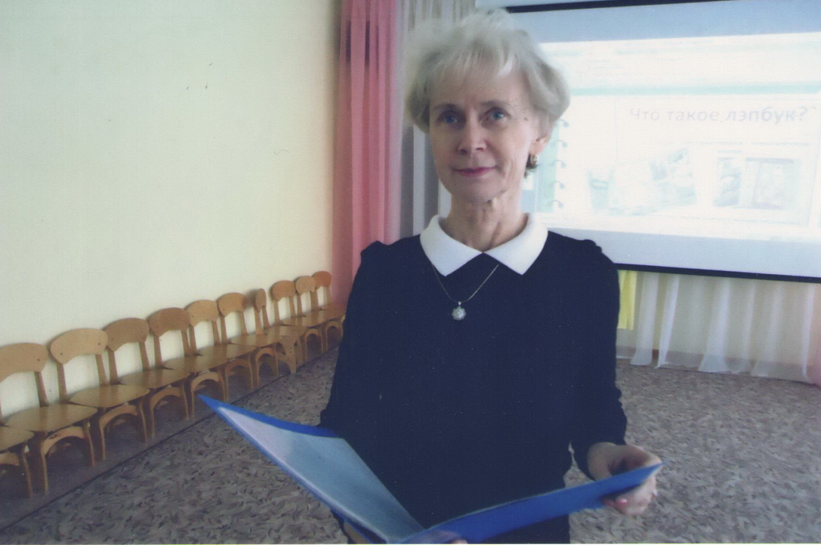
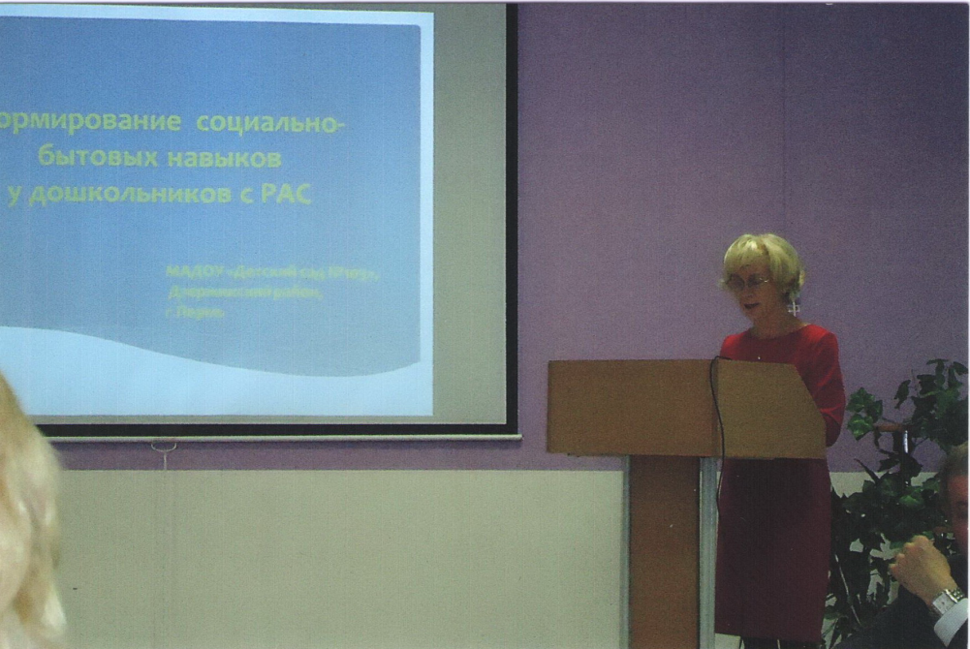
Богатым педагогическим опытом делюсь с коллегами своего детского сада, педагогами района, города, Пермского края, транслируя опыт работы на научно – практических конференциях, семинарах, методических объединениях.
Помогаю педагогам в подготовке к участию в конкурсах «Учитель года», «Современный воспитатель», «Первые шаги». При этом всегда отзывчива и доброжелательна.

Slide 5
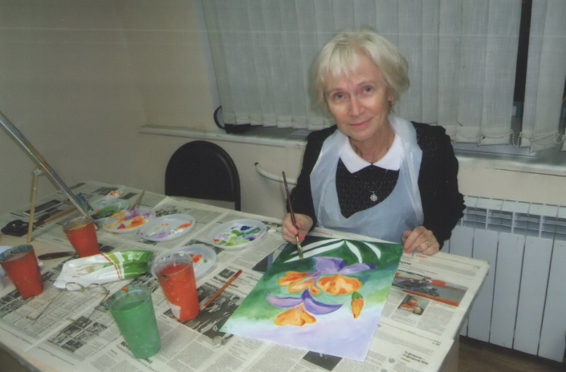
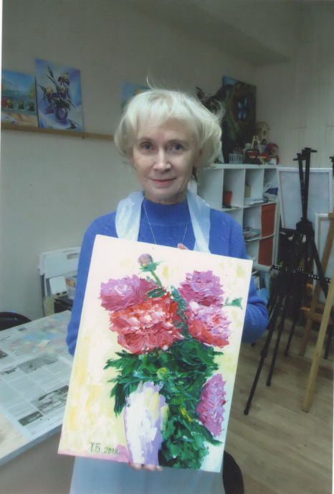
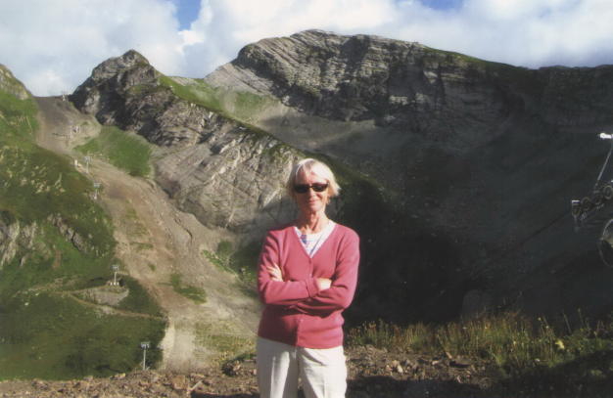
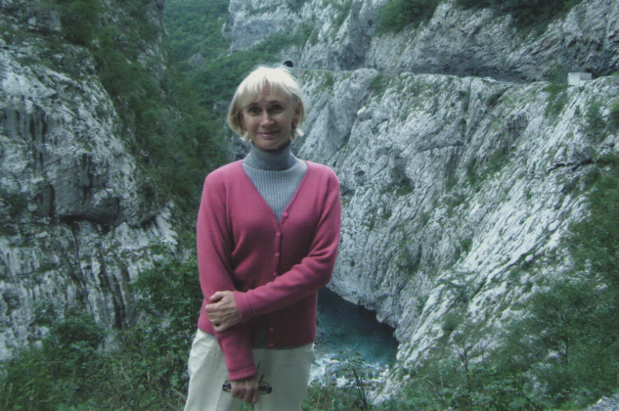
Я – личность увлечённая. Люблю посещать театр, музеи, выставки изобразительного и декоративно – прикладного искусства; люблю прогулки и экскурсии по городу и лесу, путешествия по родной стране и странам мира; люблю рисовать. Все эти увлечения помогают мне быть в тонусе, жить активно, ярко, интересно.
Моё кредо:
Живи активно, ярко,
Люби людей, свою профессию,
Твори добро
И получай от этого удовольствие,
Иди по жизни уверенно, с высоко поднятой головой.

